Slide 1



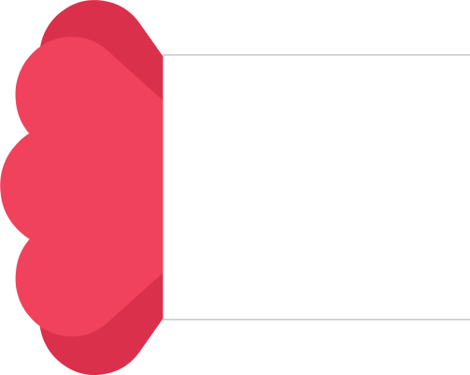
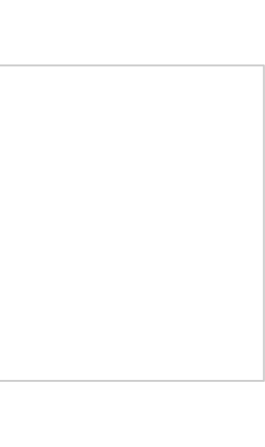
특별한 날 모아모아 놀이로 가득 찬 열 두 달 – 명절– 설날 (복을 나누어요)
복주머니 만들기
만드는 방법
앞면과 뒷면, 카드의 바깥 선을 따라 오린다.
앞면의 점선 부분을 오린다.
카드에 간단한 편지를 쓴다.
앞면과 뒷면의 테두리에 풀칠을 하고 마주보게 붙인다.
앞면의 점선에 카드를 끼워 넣는다.
카드

Slide 2


앞면
뒷면

Slide 3
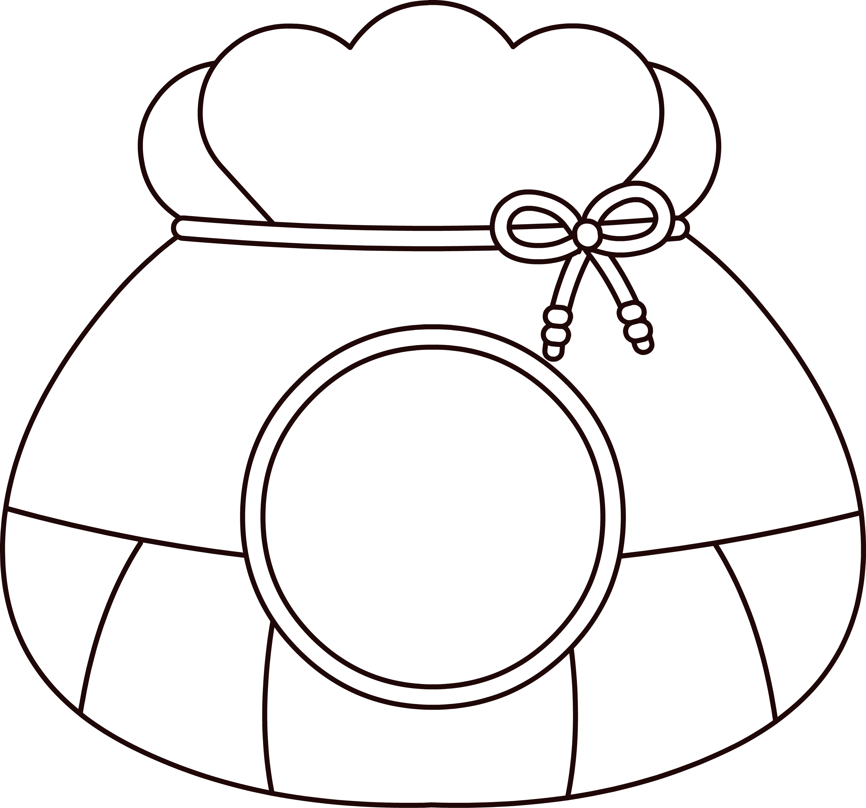
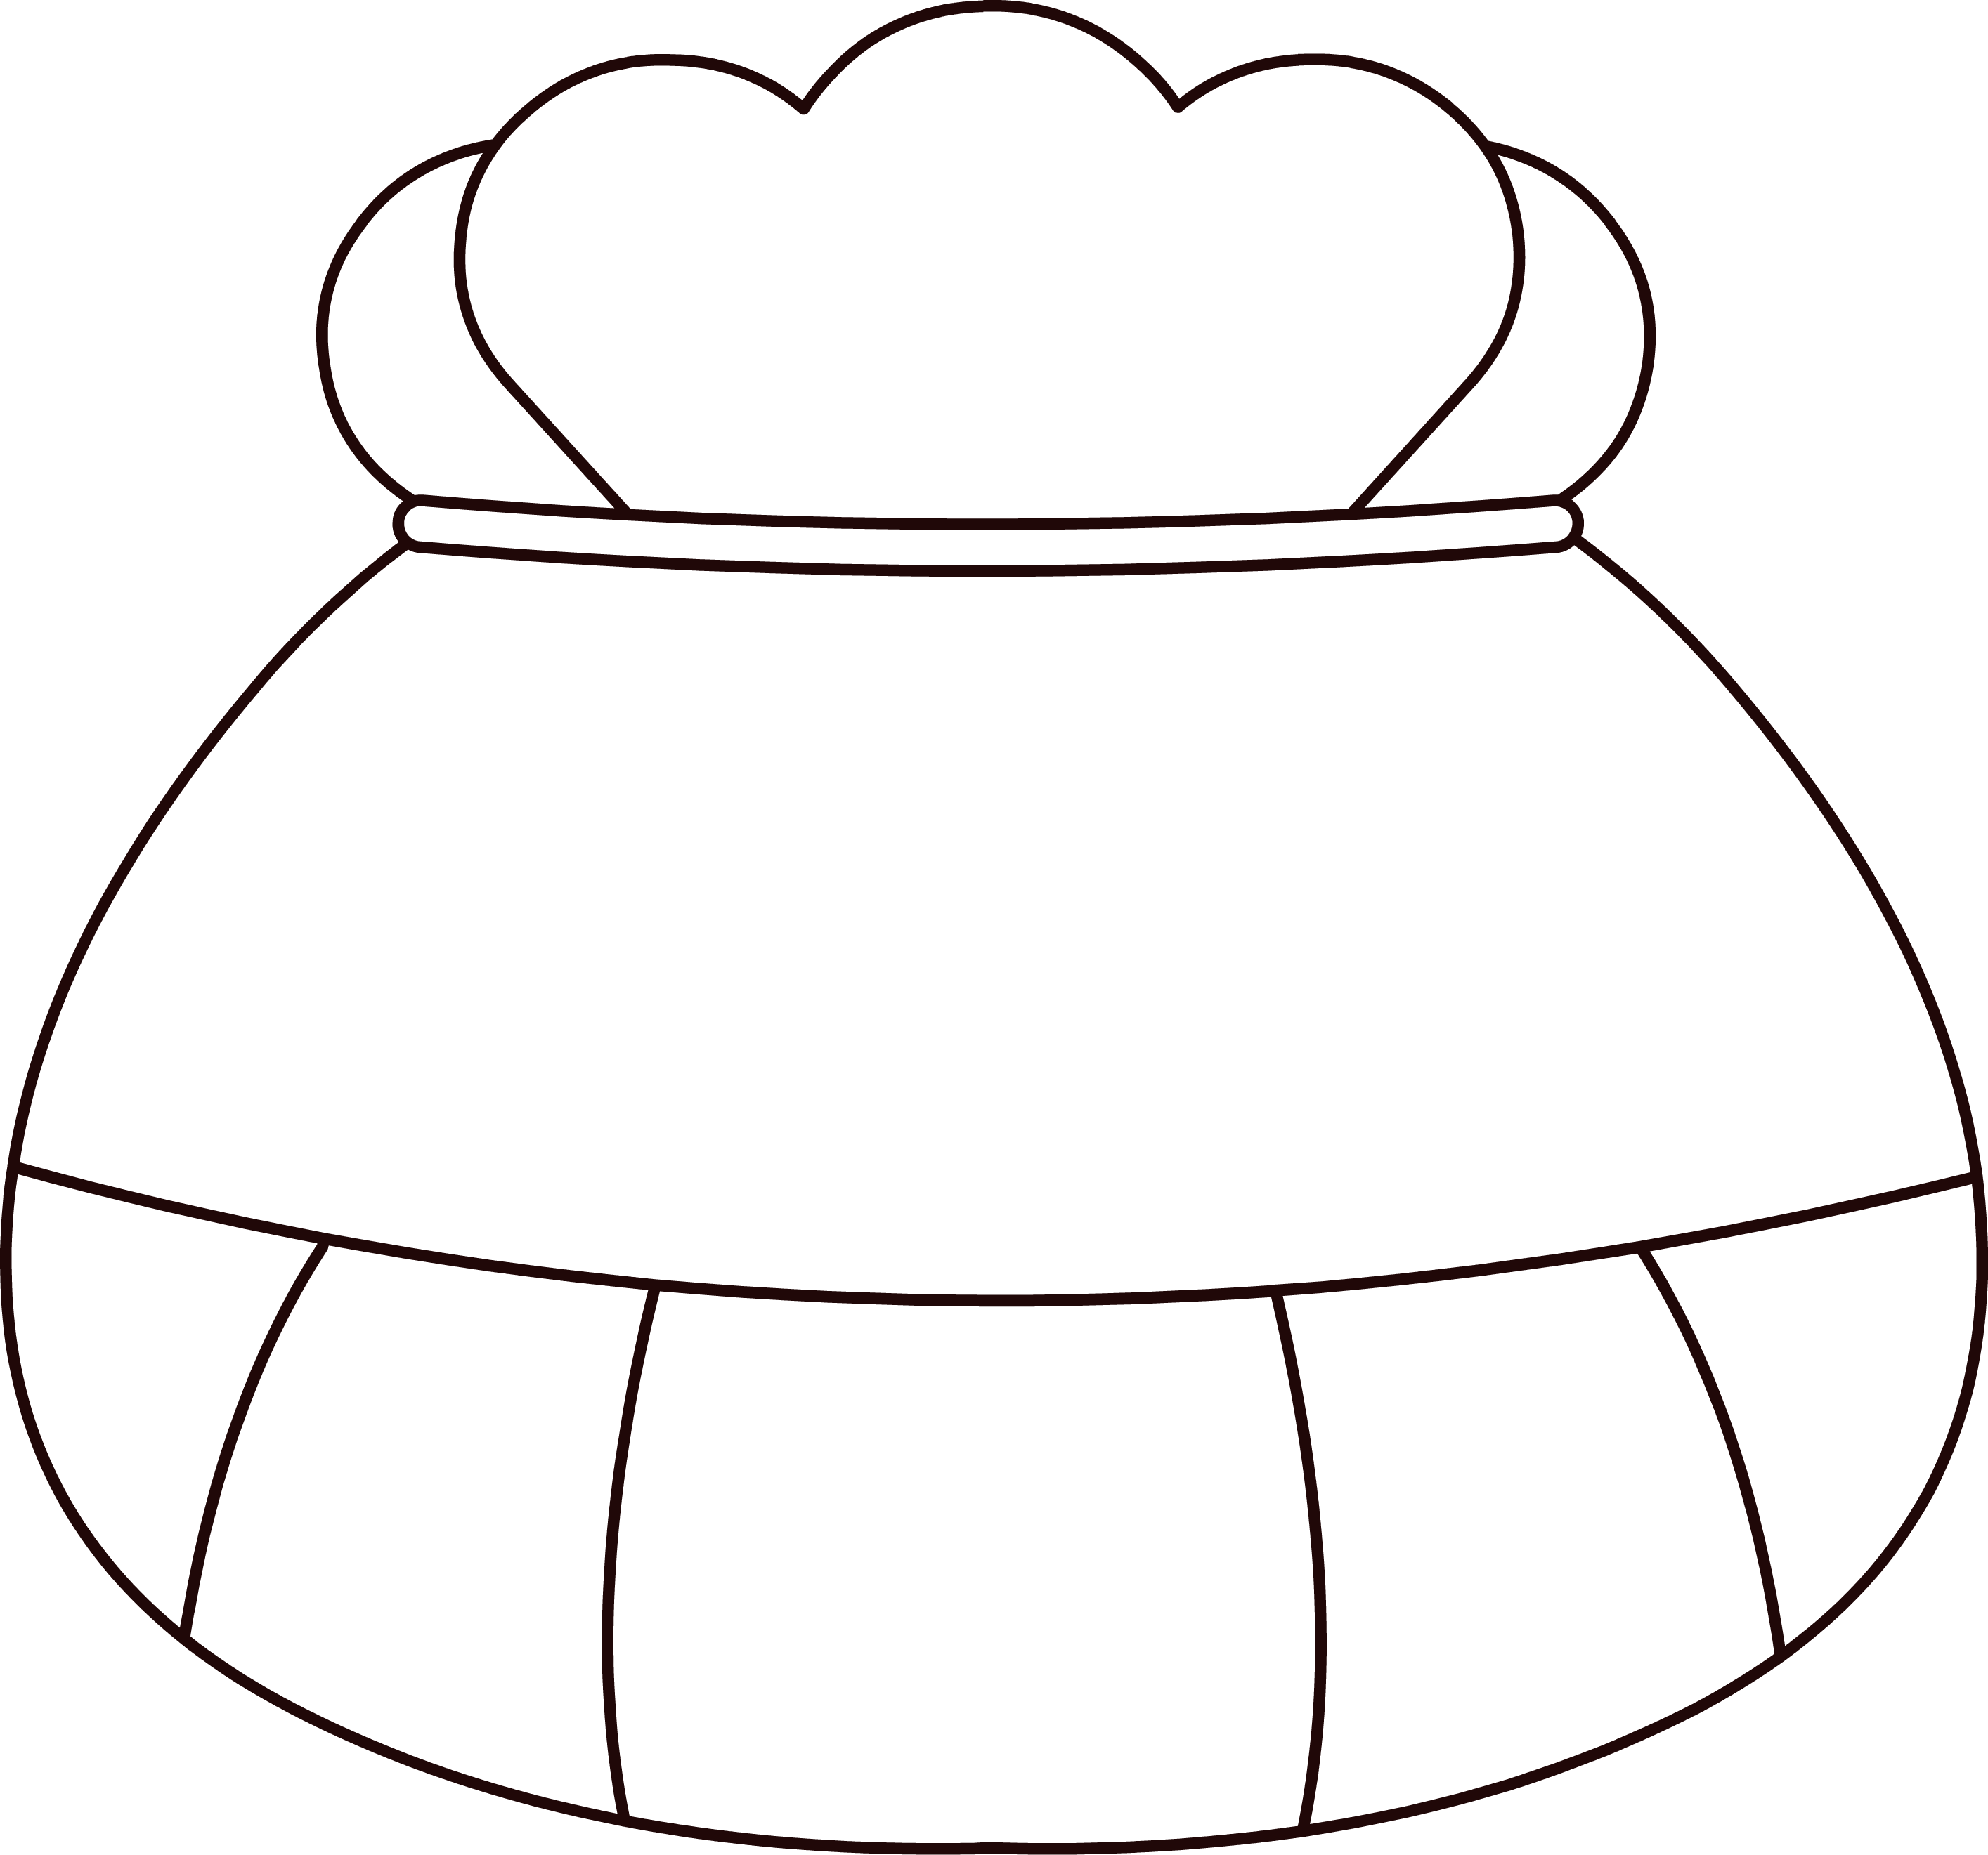
앞면
뒷면

